Slide 1
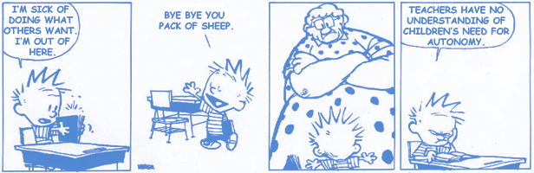
Ryan & Deci Selvbestemmelsesteorien

Slide 2
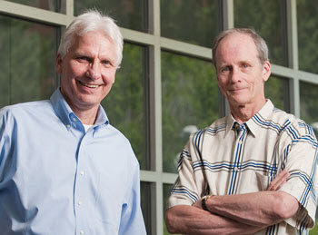
Selvbestemmelsesteorien - udviklet af Richard M Ryan og Edward L Deci
For at lære noget skal man have en velfungerende hukommelse, men motivation er med til at understøtte læring.
Motiv: årsag eller anledning til at handle på en bestemt måde
Motivus: det, der sætter noget i bevægelse

Slide 3

Snak med sidemakker om dagens lektie. Hvad menes der med…? - indre motivation - ydre motivation - de tre grundlæggende behov; autonomi, kompetence og tilhørsforhold Hvad er forskellen på 'kontrolleret' og 'autonom' ydre adfærd? Hvornår motiveres du selv af hhv. kontrollet/autonom ydre motivation og indre motivation?

Slide 4

Skriveøvelse – en aktivitet, jeg er motiveret for
Tænk på en aktivitet, som du for nyligt har foretaget dig, hvor du i høj grad var motiveret, og som du nød at udføre. Beskriv med dine egne ord, hvad der motiverede dig til at lave denne aktivitet, og hvordan du havde det, mens du udførte aktiviteten – prøv at være så udførlig og konkret som muligt.
Snak med din sidemakker om øvelsen. Var der tale om indre eller ydre motivation? Hvis ydre – var det så ydre kontrolleret eller ydre autonom?

Slide 5
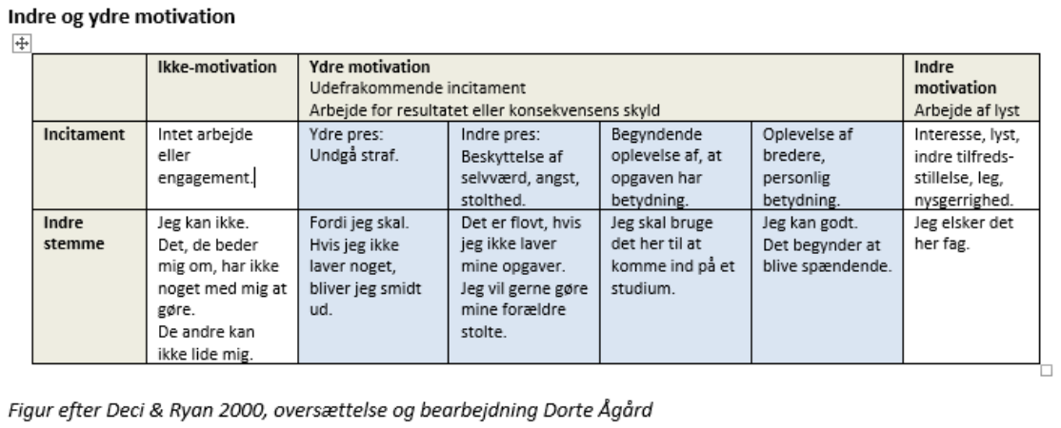
Selvbestemmelsesteorien - udviklet af Richard M Ryan og Edward L Deci
Indre motivation opstår, når man gør noget, fordi det er interessant, meningsfuldt eller sjovt i sig selv.
Fx spille badminton eller male, fordi aktiviteten har værdi i sig selv
Ydre motivation handler om at gøre noget for enten:
at opnå en belønning eller noget meningsfuldt
undgå en straf
Eksamen, karakter, uddannelse
Kontrolleret Autonom

Slide 6
Selvbestemmelsesteorien - udviklet af Richard M Ryan og Edward L Deci
Skelner mellem
indre motivation
ydre autonom motivation
ydre kontrolleret motivation
Ydre motivation kan fungere på kort sigt, men indre motivation, skaber vedvarende læring og engagement
Kontrolleret I Autonom

Slide 7
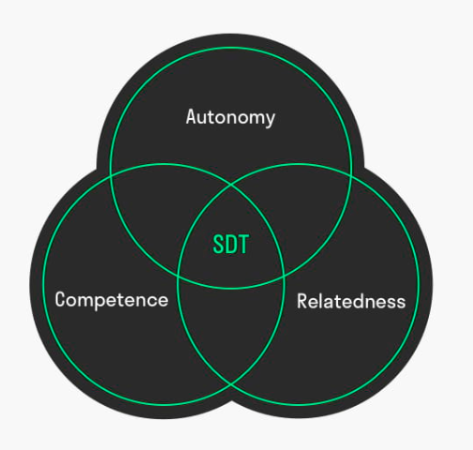
De tre behov
Behovet for autonomi:
selvbestemmelse, indflydelse, ejerskab
Behovet for kompetence:
følelse af at kunne mestre
Behovet for tilhørsforhold:
interaktion med andre, fællesskab, socialt behov
Opfyldelsen af disse behov fremmer indre motivation og ydre autonom motivation og skaber derigennem bedre læring!

Slide 8
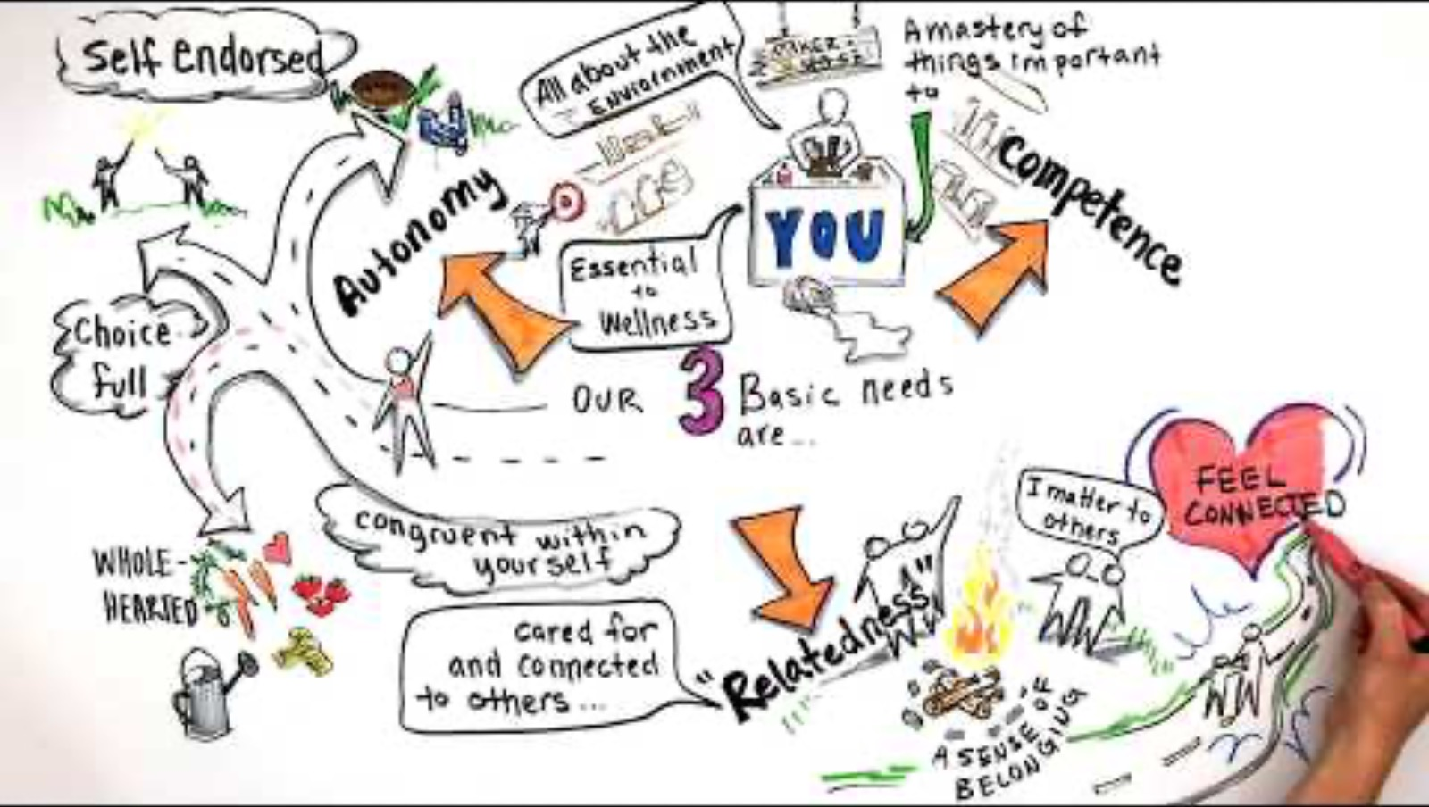
De tre behov
https://www.youtube.com/watch?feature=oembed&v=3sRBBNkSXpY

Slide 9




En aktivitet, jeg er motiveret for - parøvelse
Vend tilbage til den aktivitet, som I skrev om før, hvor I følte jer højt motiveret – opfylder aktiviteten de tre behov? Beskriv hvordan!

Slide 10
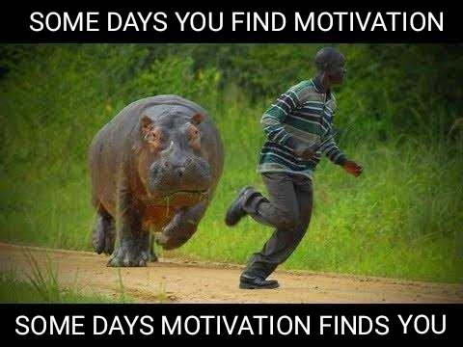
Casearbejde med to artikler
I makkerpar læser halvdelen artiklen
”Vil du have 100 kr. for at spille fodbold?”
og den anden halvdel læser artiklen
”Når vi giver elever mere medbestemmelse, skaber det motivation”.
Læs teksten og giv et resumé af casen/undersøgelsen.
Hvad fortæller artiklen os?
I hvor høj grad kommer indre og ydre motivationsfaktorer i spil, og hvordan?
Hvordan kan lærere/pædagoger understøtte elevernes autonomi, kompetence og tilhørsforhold i situationen – og dermed styrke den indre motivation?
Lav en visuel planche, som skal præsenteres i matrix-makkerpar.

Slide 11


Opsamling på cases
Case | Fokus | Motivation | Selvbestemmelses-teorien (de tre behov) | Lærerens og pædagogens rolle
Case 1: Medbestemmelse i skolen | Alle elever har en opgave eller et ansvar | Indre motivation skabes → fordrer engagement & ejerskab | Autonomi + kompetence + tilhørsforhold understøttes | Skabe valg, passende udfordringer, mulighed for at bidrage til fællesskab
Case 2: Tegnende børnehavebørn | Motivation for at tegne med tanke på belønning | Ydre motivation (forventet belønning) kan underminere indre motivation | De tre behov under-støttes ikke, da fokus flyttes fra glæde/mestring til belønning | Undgå materielle belønninger, da det kan have modsatte effekt. Støt mening & mestring

Slide 12

Og nu til skolen?
Hvordan fremmer vi her på gymnasiet læring ifølge selvbestemmelsesteorien? Hvad kan vi gøre endnu bedre?
Har du erfaringer her fra skolen eller andre steder fra, hvor undervisningen enten fremmede indre motivation eller netop ikke gjorde det?

